Slide 1
Pyrosequencing
J.L.

Slide 2
Pyrosekvenovanie -je bioluminometrická jednoskúmavková sekvenovanovacia metóda, ktorej výhodou je kooperácia medzi 4 enzýmami pre monitorovanie syntézy dna. -V tomto sekvenovaní, ktoré prebieha počas syntézy dna kaskáda enzymatických reakcií vyprodukuje detegovateľné svetlo, ktoré je úmerné zabudovaným nukleotidom. -Výhodou je presneý , flexibilný a paralelný processing rýchle sekvenovanie krátkych DNA sekvencií (bar codes), bez gélovej elektroforézy využitie: SNP identifikácia haplotypov u hepatitídy typu C detekcia bodových mutácií

Slide 3
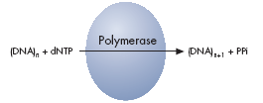
Krok 1
Primer pre sekvenovanie je prihybridozovaný k jednovláknovému, PCR amplifikovanému DNA templátu a inkubovaný s enzýmamii:
DNA polymeráza
ATP sulfuryláza
luciferáza
apyráza
substráty: adenozín-5’- fosfosulfát (APS)
luciferín
Krok 2
Prvý zo 4 dNTP (deoxyribonukleotidtrifosfát) je pridaný k reakcii
DNA polymeráza katalyzuje zabudovanie deoxyribonukleotidtrifosfátu do DNA vlákna, ak je komplementárny k báze v templátovom vlákne.
Tento krok, keď je nukleotid zabudovaný je sprevádzaný uvoľnením pyrofosfátu (PPi) v kvantite equimolárnej k množstvu inkorporovaného nukleotidu.

Slide 5
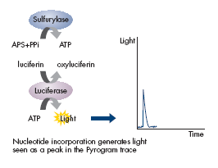
Krok 3
ATP-sulfuryláza kvantitatívne konvertuje PPi na ATP v prítomnosti adenozín-5’-fosfosulfát. ATP riadi luciferázou sprostredkovanuú konverziu luciferínu na oxyluciferín, čo vytvára viditeľné svetlo v množstvách, ktoré sú úmerné k množstvu ATP. Svetlo produkované reakciou, ktorá je katalyzovaná luciferázou je detegovná CCD kamerou (charge coupled device) a videné ako pík v pyrograme ™.
Každé svetlo signalizuje jeho úmernosť k množstu zabudovaných nukleotidov.

Slide 6
Krok 4
Apyráza, enzým degradujúci nukleotidy, kontinuálne degraduje nezabudované dNTP a nadbytočný ATP.
Ked je degradácia kompletná, je pridaný ďalší dNTP.
Krok 5
Pridanie dNTP sa uskutočnuje jeden po druhom. Deoxyadenozín α-tiotrifosfát (dATPS) je používaný ako náhrada za deoxyadenozín-trifosfát(dATP), pretože je účinne výužívaný DNA polymerázou ale nerozpoznávaný luciferázou. Počas tohto procesu je vytvorené komplementárne DNA vlákno a nukleotidová sekvencia je zistená zo signálu, píku v pyrograme.

Slide 7
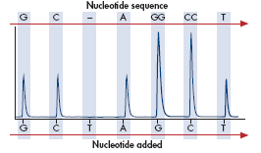
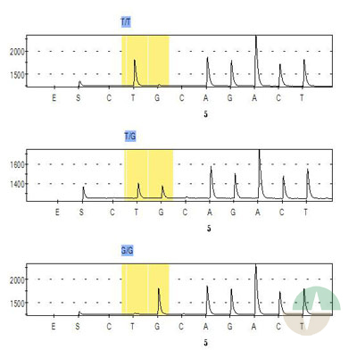
pyrogram

Slide 8
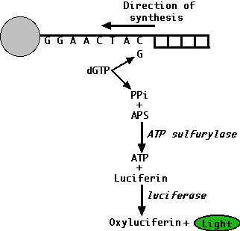
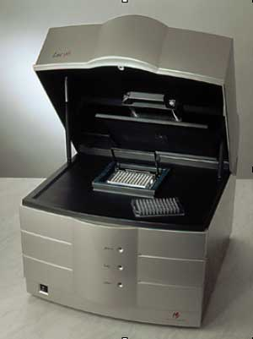
http://www.pyrosequencing.com/

Slide 9
Ďakujem za pozornosť!

